Slide 1
国信证券选股 机器学习、基本面、技术面

Slide 2
目录
机器学习
纯机器学习选股步骤：Logistic模型、SVM、RNN（递归神经网络）
机器学习增强选股：Adaboost
基本面
基本面：成长股选股策略、GARP行业中性选股策略价值投选股策略、高毛利率选股模型、 白马股量化选股、资产周转率选股模型、价值选股
国外选股法则：欧奈尔选股法则、Piotroski选股模型
技术面选股
基于相对价格的超跌反弹选股策略、OBVMACD指标选股模型、葛兰碧法则选股模型

Slide 3
国信证券选股 机器学习

Slide 4
一、纯机器学习模型选股步骤
选股步骤：
Step1：因子数据的采集，2008年至2016年，因子个数为69个11大类
Step2：因子数据共线性检查，筛选明显冗余的线性相关因子，得到最终的因子13个
Step3：数据的筛查，在给定的时间（2008年4月，如果某只股票在这几个因子上的数据缺失，那么我们剔除改只股票），最后对数据的因子进行标准化处理，均值为0，方差为1。
Step4：用分类器对股票收益分类，因变量为股票下期的收益，区分为1和-1，对13个因子进行分类器模型，前一年的数据建立模型样本集，后一年的数据作为测试集
Step5：用逐步消去法进行因子筛选，确定最终的因子，如果去掉某个因子，整体的分类质量有所提高（测试集的准确度），那么说明该因子使冗余的。
Step6：根据确定的模型，建立分类器模型，作为我们最终的多因子模型。

Slide 5
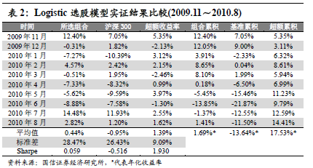


一、纯机器学习模型--Logistic
Logistic模型
自变量：8大类因子值，组内平均。
因变量：下一期的收益，如果下一期收益大于沪深300，则记为1，否则记为0。

Slide 6
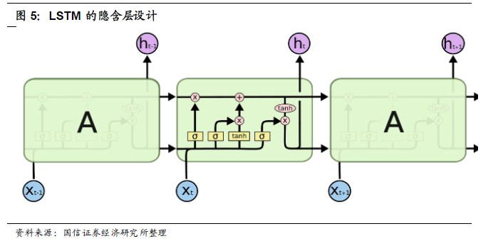
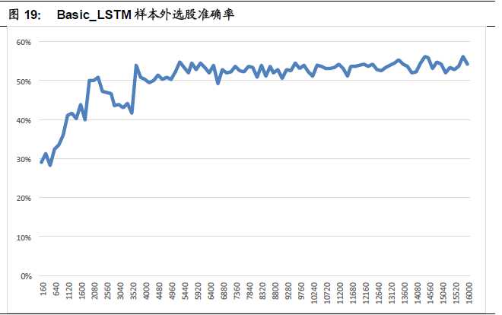
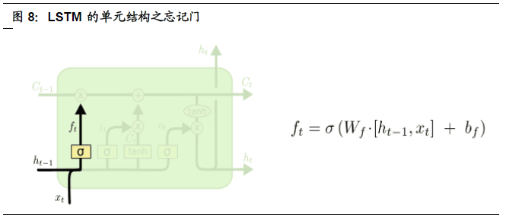
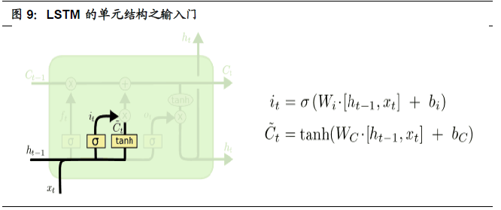
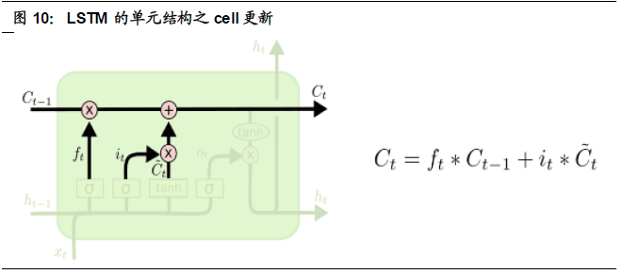
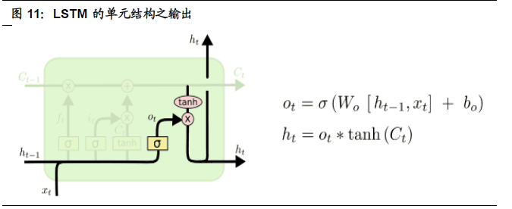
一、纯机器学习模型--RNN模型

Slide 7
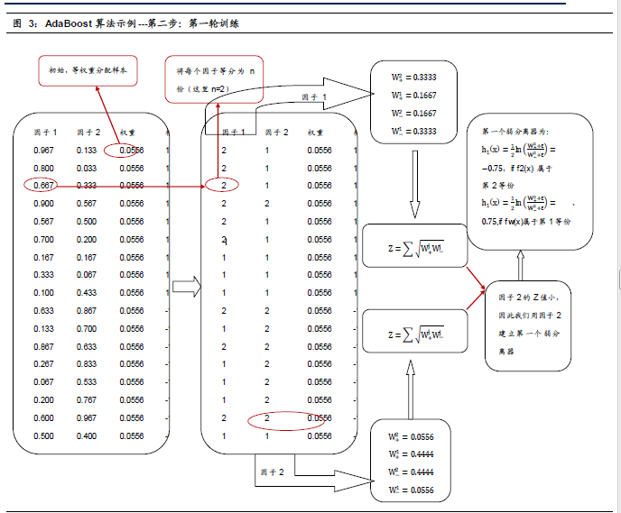



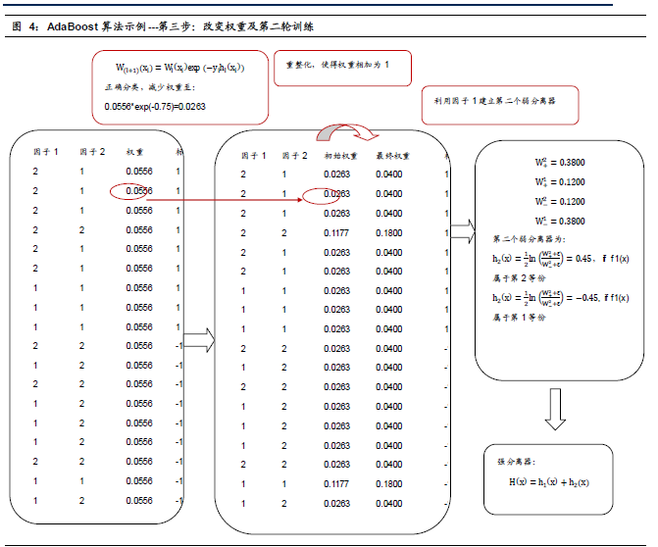


二、机器学习增强选股--AdaBoost
选股步骤：
Step1：划分类标，给定股票的训练集
Step2：构建弱分类器（一个将因子数值映射到信任得分空间的非线性函数）。
Z越小，代表因子越能区分，每一步最小的Z作为我们的因子
Step3：更新权重，
Step4：组合强分类器：将所有的弱分类器简单相加，得到最终的强分类器

Slide 8
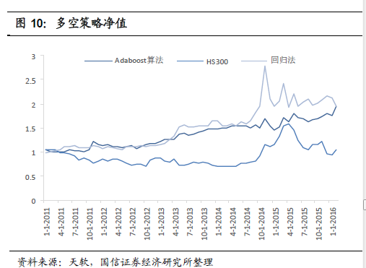
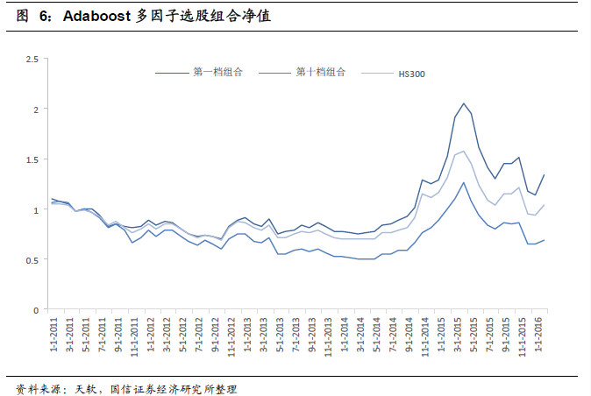
二、机器学习增强选股--AdaBoost
总体上说，回归法最高点净值比Adaboost要好，但是整体的波动比较大。尤其是在震荡时期，Adaboost表现较好。
Adaboost因子的确定：对每一大类定义一个强分类器（如果类中因子个数大于4，那么弱分类器取因子数的一半，否则，全部的因子作为弱分类器），计算弱分类器的Z指标的均值，选取最小的4个Z对应的Adaboost因子作为最后的因子。

Slide 9
国信证券选股 基本面

Slide 10
三、基本面选股—成长股选股策略
（1）高盈利性成长股选股策略：
1.去年年报ROE大于25％；
2.连续四年净利润同比增长率均大于20％且小于300％；
3.收盘价大于5元；
4.流通市值大于10亿元，小于1000亿元（不再局限于中小盘股）。
（2）潜力成长股选股策略：需要长期持有，高风险高回报（结果不理想）
1.连续四年每股收益同比增长率均大于20％且小于300％；
2.收盘价小于20元且大于5元；
3.流通市值大于10亿元且小于50亿元；
（3）高盈利质量成长股选股策略：公司的营业收入增长率和毛利率是反应公司盈利质量的指标，该两项指标突出的公司未来通常值得看好。盈利能力和盈利质量一般共生。
1.去年年报净资产负债率低于0.7； （避免收入是由于借贷来创造）
2.连续四年营业收入同比增长率均大于10％且小于300％；
3.连续四年毛利率同比增长率均大于1％且小于100％（1％这个数字来源于08年金融危机的制约，否则可以进一步提高）；
3.收盘价大于5元；
4.流通市值大于10亿元，小于1000亿元；

Slide 11
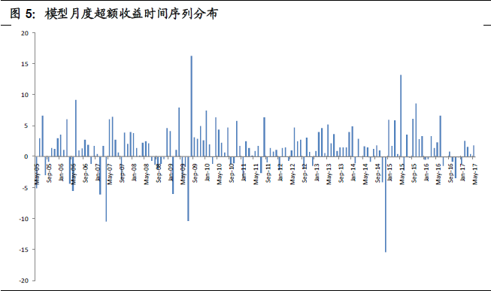
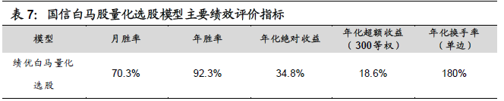
三、基本面选股—白马股选股策略
选股策略：
1. 按照ROE波动率，将全市场分为ROE稳定组和高波动组。
2. 在ROE稳定组中，过去三年ROE每年均在10%以上的公司。
3. 营业收入同比/环比改善。
4. 净利润同比/环比改善。
行业中性方法：
对每期策略的组合个股按照申万一级行业进行统计，按照沪深300的行业占比进行配置，行业内股票等权配置；如果其中未含有某一个行业，那么选取策略中得分最高的个股作为行业代表加入组合。

Slide 12
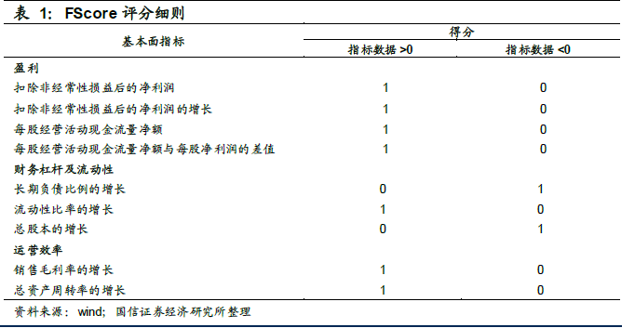
四、国外选股法则-- 欧奈尔选股法则和Piotroski选股法则
CAN SLIM选股法则：（没有具体介绍这几个条件如何使用）
C 代表：Current quarterly earnings per share 即最近季报的每股盈利。
A代表：Annual earning increases 即每股盈利增长幅度。
N 代表：New products ,New management, New highs 即新产品、新管理、股价新高。
S 代表：Supply and demand 即流通盘、市值、交易量大小。
L 代表：Leader or laggard 即是否行业龙头。
I 代表：Institutional sponsorship 即机构认同度
M代表：Market direction 即大盘市场趋势。
行业中性和市值中性：CanSlim打分后的结果按市值和行业进行分类。
选取合计打分为8和9的为我们最后的股票。

Slide 13
国信证券选股 技术面

Slide 14
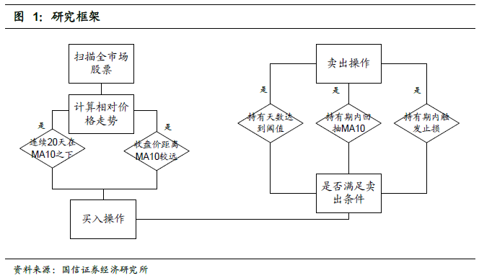
五、技术面选股1– 基于相对价格的超跌反弹选股策略
买入后最长持仓时间为8天，当买入后价格持续下跌，亏损幅度达到δ（设置为-15%）时，止损出场。

Slide 15
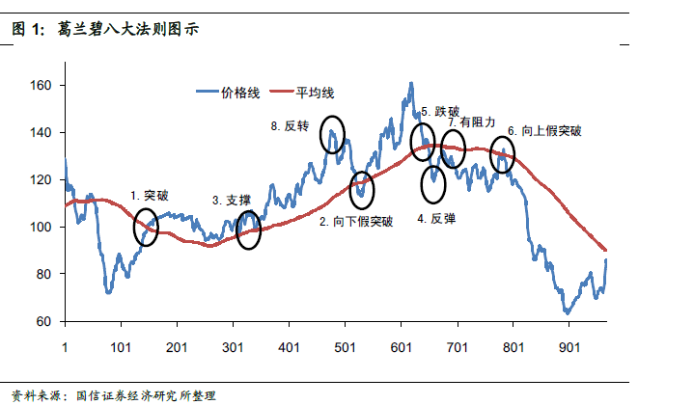
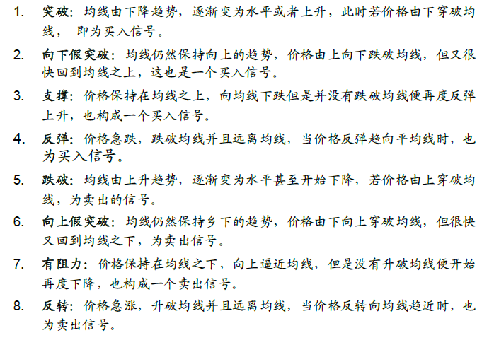
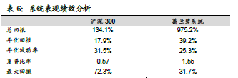
五、技术面选股2– 基于相对价格的超跌反弹选股策略
交易系统设计：
每日对组合的流动资金和股票价值进行跟踪，两者的和为组合净值
资金管理：每一笔开仓的资金投入为当前组合净值的2%，当某日买入信号数较多时，平均分配资金。
开仓平仓：开仓，满足法则的前4条之一，具有足够的流动资金；平仓：持有股票，满足法则后的4条件之一或者达到止损条件。

Slide 16

五、技术面选股3– 基于OBVMACD指标选股模型（结果一般）
原理：
认为量比价先行，能量潮的计算是以某日为基期，逐日累计每日上市股票总成交量，若当日指数或股票上涨，则昨日OBV加上当日成交量为当日OBV。若当时指数或股票下跌，则昨日OBV减去当日成交量为当日OBV。
OBVMACD计算:
DIFF=MA(OBV,12)-MA(OBV,26);DEA=EMA(DIFF,9);MACD=DIFF-DEA.
MACD大于0买入，MACD小于0卖出
操作步骤：
1. 将昨日生成的今日卖出列表中的股票卖出；2. 将昨日生成的今日买入列表中的股票买入；
3. 计算净资产和可用现金； 4. 根据可用现金和今日OBVMACD触发买入列表指定明日的买入列表；
5. 根据持有列表和今日OBVMACD触发买出列表指定明日的卖出列表；
备注：对选出的股票按照市值大小从小到大排序，删去流通市值大于100亿的股票，逐个加入建仓组合，直到最终所需的资金大于我们账户可用资金。

